Slide 1


TECNOLÓGICO NACIONAL DE MÉXICO
INSTITUTO TECNOLÓGICO DE FRONTERA COMALAPA
“INGENIERÍA EN SISTEMAS COMPUTACIONALES”
6° Semestre
LENGUAJES Y AUTOMATAS 1
Aactividad 2.3 Ejercicios
PRESENTA
DOCENTE
19 DE FEBRERO DEL 2026
VENUSTIANO CARRANZA, CHIAPAS.
NOMBRE DEL ALUMNO | MATRICULA
Amaury Jahaziel Gordillo Hernandez | 231260074

Slide 2
Introducción
En esta actividad el objetivo es practicar la relación directa entre expresiones regulares y autómatas finitos no deterministas (AFND). En clase vimos que los lenguajes regulares se pueden describir de dos formas equivalentes: con una ER o con un autómata finito. Entonces, lo importante aquí no es memorizar una “receta”, sino entender que ambos modelos describen el mismo lenguaje, solo que con distinta representación.
Para la parte de ER → AFND utilicé la idea típica de construcción por fragmentos (tipo Thompson), donde se combinan autómatas pequeños usando unión, concatenación y cerradura. Para la parte inversa (AFND → ER), se usa la lógica de “ir eliminando estados” o encontrar patrones que el autómata acepta, hasta obtener una ER equivalente.

Slide 3
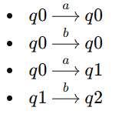

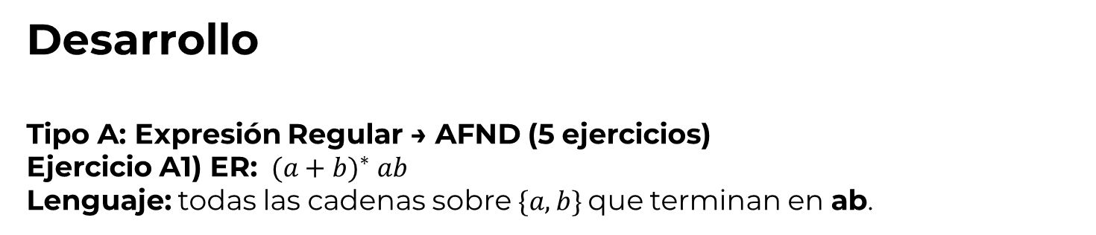
Desarrollo
Tipo A: Expresión Regular → AFND (5 ejercicios)
Ejercicio A1) ER: $(a+b)^{∗} ab$
Lenguaje: todas las cadenas sobre $\{a,b\}$ que terminan en ab.
AFND (formal):
$Σ=\{a,b\}$
$Q=\left\{q0,q1,q2\right\}$
Inicial: $q0$
Finales: $\{q2\}$
Transiciones:
Idea: en $q0$ se permite cualquier cosa (por el ∗), y cuando aparece el último “a” se brinca a $q1$, y luego “b” te deja aceptando.

Slide 4
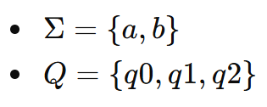
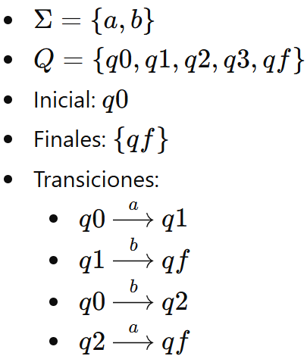
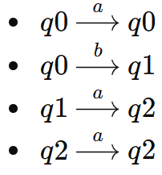
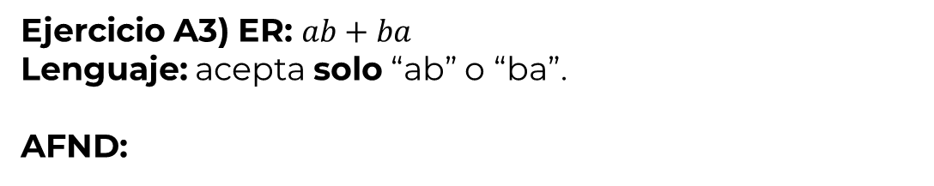
Ejercicio A2) ER: $a^{∗}b^{∗}$Lenguaje: cadenas con exactamente una b (y cualquier número de a antes y después).
AFND:
Ejercicio A3) ER: $ab+ba$
Lenguaje: acepta solo “ab” o “ba”.
AFND:
Inicial: $q^{0}$
Finales: $\{q^{2}\}$
Transiciones:
se “ramifica” desde el inicio: una rama reconoce “ab” y otra “ba”.

Slide 5
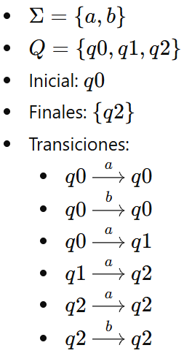
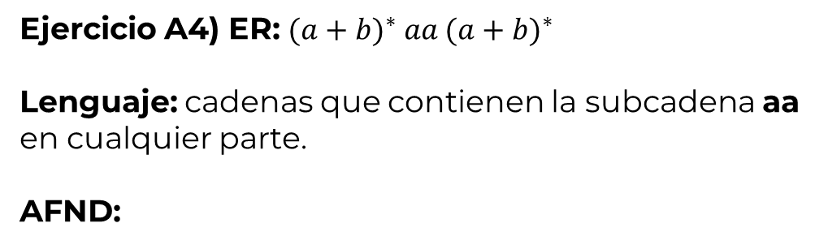
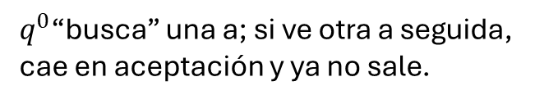
Ejercicio A4) ER: $(a+b)^{∗} aa (a+b)^{∗}$
Lenguaje: cadenas que contienen la subcadena aa en cualquier parte.
AFND:
$q^{0}$“busca” una a; si ve otra a seguida, cae en aceptación y ya no sale.

Slide 6
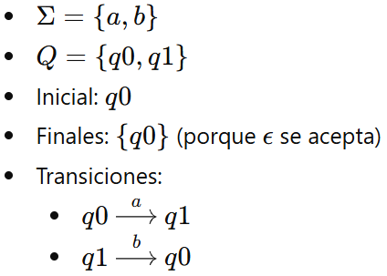
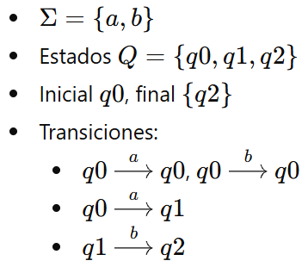
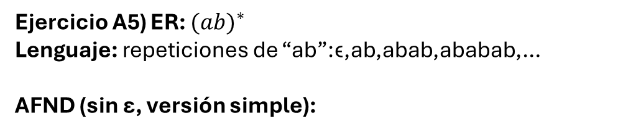
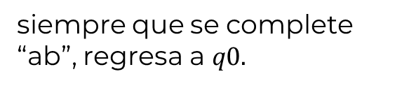
Ejercicio A5) ER: $(ab)^{∗}$
Lenguaje: repeticiones de “ab”:ϵ,ab,abab,ababab,…
AFND (sin ε, versión simple):
Ejercicio B1) AFND: termina en “ab”
siempre que se complete “ab”, regresa a $q0.$
ER equivalente: $(a+b)^{∗} ab$

Slide 7
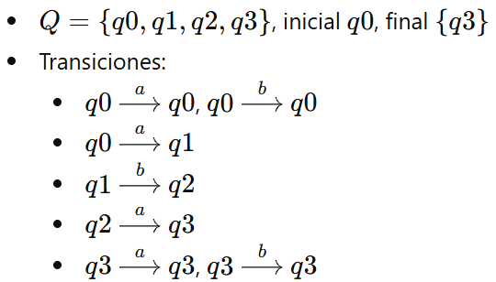
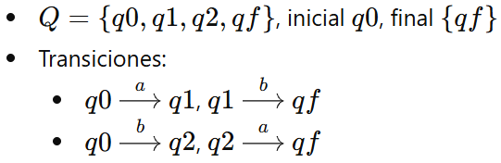
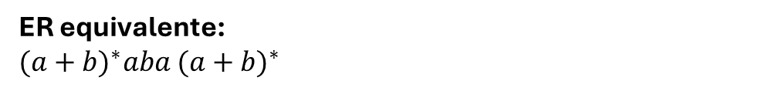
Ejercicio B2) AFND: contiene “aba” como subcadena
Ejercicio B3) AFND: exactamente “ab” o “ba”
ER equivalente: $ab+ba$
ER equivalente:
$$(a+b)^{∗}aba (a+b)^{∗}$$

Slide 8
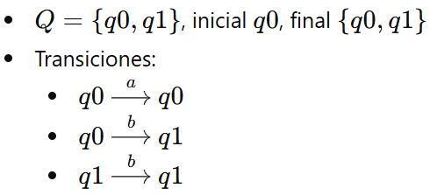
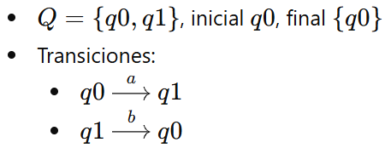
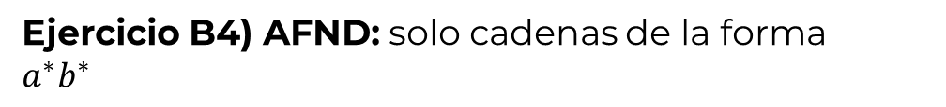
Ejercicio B4) AFND: solo cadenas de la forma
$$a^{∗}b^{∗ }$$
Ejercicio B5) AFND: repeticiones de $a^{∗}b^{∗ }$

Slide 9
Conclusión
Esta actividad me ayudó a aterrizar algo que a veces se siente “muy teórico”: que una expresión regular y un AFND realmente son dos formas distintas de decir lo mismo.
En la conversión de ER → AFND, lo que más se nota es que las operaciones de unión, concatenación y cerradura se vuelven “estructuras” dentro del autómata (ramas, secuencias y ciclos). Y en la conversión inversa, se aprende a leer el autómata como un patrón: qué se repite, qué subcadena es obligatoria y qué partes se permiten antes o después.

